Slide 1




Projet COBALAM – “Eliminer les obstacles à la conservation de la biodiversité, à la restauration des terres et à la gestion durable des forêts à travers la gestion Communautaire du paysage» (2020 - 2025)
TABLE RONDE NATIONALE DES PROJETS EN COURS FINANCES PAR LE FEM AU CAMEROUN
| Dr. Haman Unusa, CT2 MINEPDED/ Waouo Jacques, RA| | 07/08/2025 |

Slide 2
1. Présentation générale du Projet
Zone(s) administrative d’intervention: Le projet est localisé dans:
Hauts-Plateaux de l'Ouest : Monts Bamboutos (Régions Ouest et Nord-Ouest), Monts Bana-Bangangté-Bangou (Région Ouest), et plusieurs forêts sacrées dans les Régions de l’Ouest et du Nord-Ouest
Région Sud : périphérie sud de la réserve du Dja (Mintom)
Durée et phase actuelle: 2020 – mars 2026

Slide 3
1. Présentation générale du Projet
Objectif principal
  Améliorer la conservation de la biodiversité et les moyens de subsistance des communautés dans les paysages des Hautes Terres de l’Ouest et de la Région Sud du Cameroun, à travers une gestion communautaire participative des paysages et le développement d'entreprises basées sur l'utilisation responsable des ressources.
Mécanismes de coordination:
  Comité de pilotage
  Comités de Gestion des Paysages (CGP) des Monts Bamboutos et Bana-Bgté-Bangou.

Slide 4
1. Présentation générale du Projet
Partenaires de mise en œuvre et d’exécution:
Le MINEPDED assure la Direction Nationale du projet COBALAM et coordonne la contribution du Gouvernement Camerounais au projet
Rainforest Alliance, Agence Technique d’exécution du projet COBALAM, coordonne la mise en œuvre du projet conformément aux résultats et impacts visés.
UNEP supervise le projet pour s'assurer que les politiques et les critères du FEM sont respectés
Le MINEPAT assure le Co-financement et collabore pour l’érection des paysages cibles en Zone D’Aménagement Prioritaire (ZAP)
10 OSC ont reçu des micro-subventions (APADER, RECOSAF, ECO PH, CEPDEL, SAPED, FIDEPE, ANCO, TGB, AJESH, et DKI) pour l ’implementation des options de conservation et de gestion durable des paysages

Slide 5
2. Contexte et justification
Domaines thématiques d’intervention du FEM adressées
  Biodiversité: amélioration du statut de protection de 7 600 ha de zones clés pour la biodiversité, y compris les forêts à haute valeur de conservation (Forêts sacrées) dans les HTO à travers la mise en place des mécanismes de gestion intégrée et intersectorielle (CGP) du paysage pour une gestion durable des ressources naturelles.

Slide 6
2. Contexte et justification
Domaines thématiques d’intervention du FEM adressées
  Dégradation des terres: réduire la pression sur les ressources naturelles grâce à l'élaboration des plans de gestion participative et intégrée du paysage, dans lesquels tous les utilisateurs des terres s'accordent sur la manière de préserver l'écosystème naturel tout en poursuivant leurs activités de subsistance.
  Le projet a mis en place une structure d'incitation, afin de créer les capacités et la motivation nécessaires à la gestion durable des terres (GDT) et à la gestion durable des forêts (GDF) par les organisations communautaires et les petites et moyennes entreprises (PME).
  Elle s'applique à l'ensemble de la superficie cible du projet, soit 53 038 ha : 27 299 ha dans les HTO, dont 4 422 ha de forêts à haute valeur de conservation (FHV) protégées/forêts sacrées, et 25 739 ha dans la région sud.

Slide 7
2. Contexte et justification
Alignement avec les priorités nationales (SND30)
  Éliminer la pauvreté sous toutes ses formes partout dans le Cameroun
  Éliminer la faim, assurer la sécurité alimentaire et améliorer la nutrition, et promouvoir l'agriculture durable
  Parvenir à l'égalité des sexes et autonomiser toutes les femmes et les filles
  Assurer des modes de consommation et de production durables
  Protéger, restaurer et promouvoir l'utilisation durable des écosystèmes terrestres, gérer durablement les forêts
  Enrayer et inverser la dégradation des terres et enrayer la perte de biodiversité

Slide 8
3.Résultats clés atteints
Composante 1 :
Protection communautaire des forêts et alignement institutionnel pour la gestion intégrée des paysages for integrated landscape management
Composante 2:
Développement des capacités et des incitations
Composante 3:
Déploiement de la GDT et de la GDF intégrées
Progrès:
02 rapports sur les options de conservation et de gestion durable pour guider la mise en œuvre des pratiques de GDF/GDT élaborés (Plan de gestion du paysage)
12 émissions radiophoniques ont été diffusées dans le cadre du programme des radios communautaires pour diffuser le plan de gestion du paysage ; l’importance de la conservation des ZCB et des forêts sacrées dans le WHC et la participation des femmes dans les processus de prise de décision
03 Plans de gestion de la forêt communautaire révisés à Mintom et soumis à l’approbation de l’administration
500 producteurs de cacao de Mintom ont été formés à l’agriculture durable pour améliorer leurs pratiques de production
3913 agriculteurs issus de 67 OCB et 05 chefferies formés aux pratiques agricoles durables de en agriculture durable
08 PME du secteur agricole formées en agribusiness
123 éleveurs formés à la gestion durable des pâturages dont 48 femmes
294 personnes formées aux bonnes pratiques apicoles durables dont 100 femmes et 01 coopérative d’apiculteurs mise en place
10 pépinières communautaires ont été mises en place pour la conservation de 3 142,93 ha de forêt sacrée dans le WHC et des activités de restauration avec 79 296 plants produits et 47 876 plantés
10 OCB et 05 prospects formés au standard RA
07 OSC et 06 étudiants stagiaires formés sur les SIG/cartographie participative
Progrès:
6 OSC et 16 OCB formées sur l’intégration de la dimension de genre et le Suivi & Evaluation
09 OSC formées sur le mécanisme des petites subventions
13 petites subventions attribuées aux OSC pour implémenter les options de conservation et de gestion durable des paysages
10 OSC ont été formées aux procédures de gestion administrative et financière et aux outils de suivi et d’évaluation
20 femmes collectrices et agricultrices de PFNL formées sur la collecte, la transformation et les normes de qualité durables des PFNL requises sur le marché.
61 productrices sont équipées d’installations pour améliorer la transformation, le stockage et la distribution des PFNL et des produits agricoles à Mimtom
139 apiculteurs ont reçu le matériel apicole
07 sources d’eau restaurées avec la plantation des raphias
Progrès:
02 CGPs mise en place en tant que mécanismes de coordination intersectorielle dans deux paysages, avec la participation des femmes dans les processus de prise de décision
01 stratégie genre du CGP élaborée
01 Draft guide pour la Zone d’Aménagement Prioritaire (ZAP) développé
Des approches visant à améliorer la conservation et la valorisation économique des Forêts Sacrées sont identifiées et sont mises en œuvre
Un mécanisme de financement durable à long terme est en cours d’élaboration
évaluation paysagère à travers l’outil landscale et le rapport est publié des deux paysages cibles

Slide 9
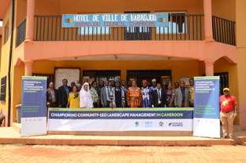
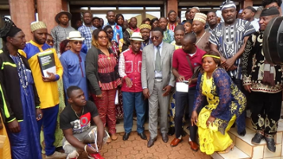
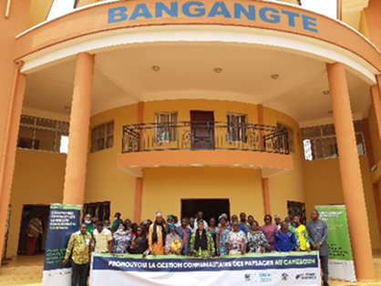
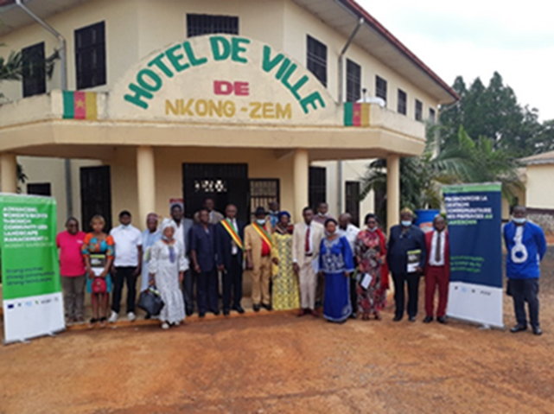
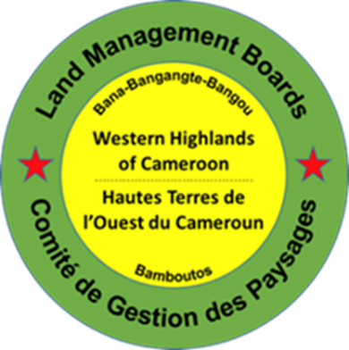
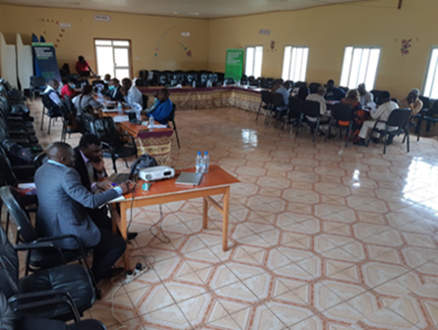
3. Résultats clés atteints
Mise en place des structures de gouvernance au niveau communal et paysagère: CCGP et CGP

Slide 10

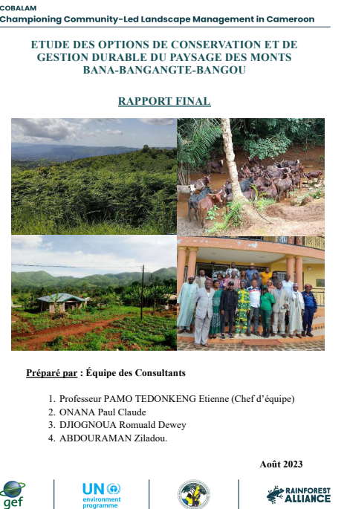
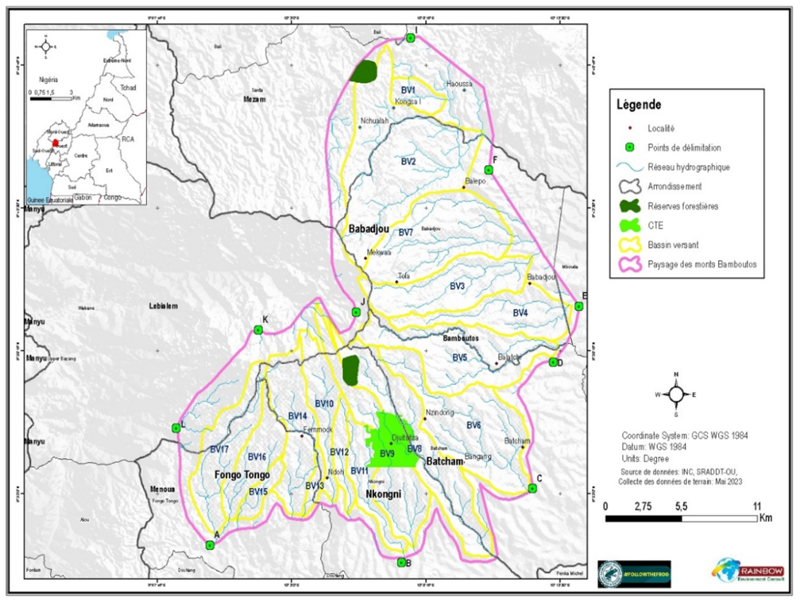
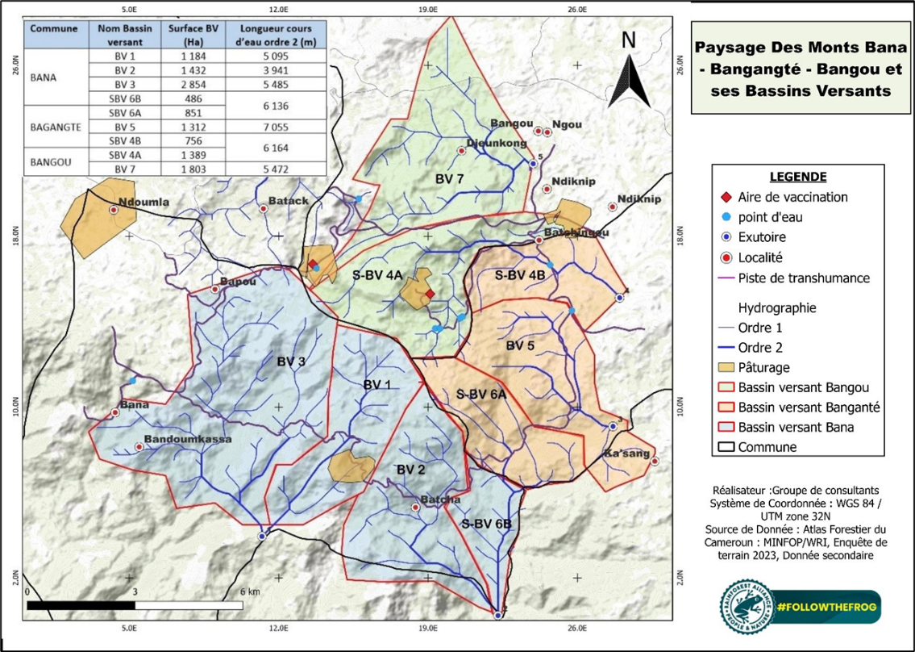
3. Résultats clés atteints
Elaboration des Options de conservation et de gestion durable du paysage

Slide 11
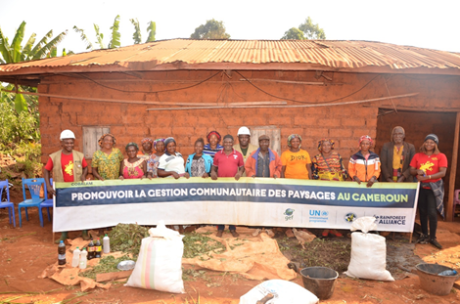
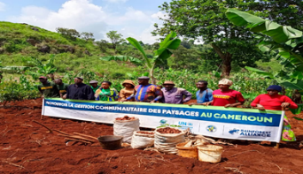
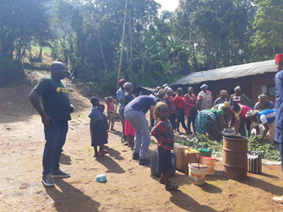
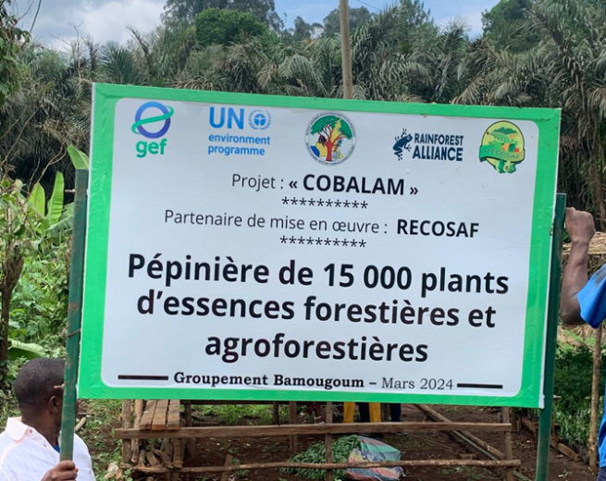
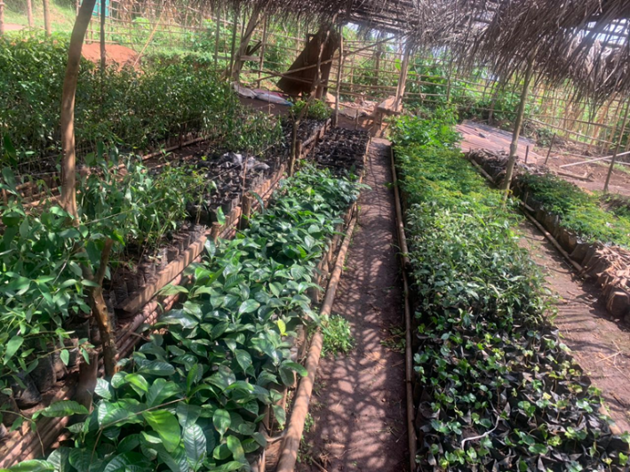
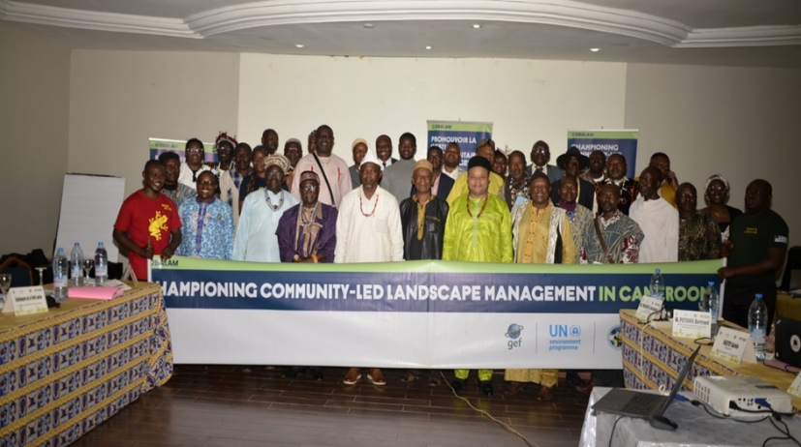
3. Résultats clés atteints
Formation en agriculture durable
Restauration des forêts sacrées

Slide 12
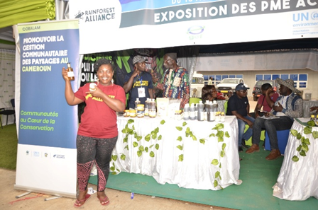
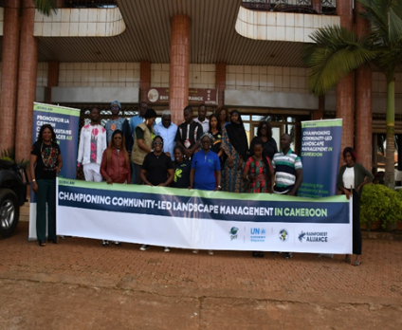
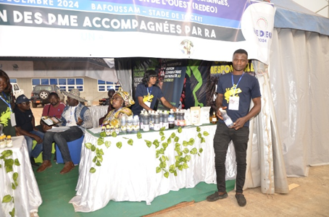
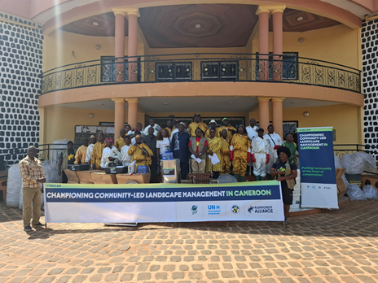
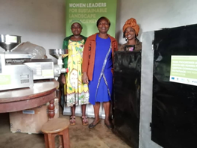
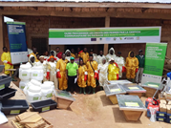
3. Résultats clés atteints
Renforcement des capacités et encadrement des PME et TPE
Distribution des équipements

Slide 13
4. Impacts sur le Terrain
Catégories d'Indicateurs et Exemples Concrets
Indicateurs Environnementaux
Environnementaux
Bénéficiaires Directs et Indirects
Zones terrestres protégées bénéficiant d'une meilleure efficacité de gestion
Personnes bénéficiant des investissements financés par le FEM
Zone à haute valeur de conservation ou autre perte forestière évitée
5899 ha sont sous gestion durable, La réserve forestière de Bapouh-Bana (4 800ha), qui dispose déjà d'un plan de gestion développé, et la réserve forestière des monts Bamboutos (200 ha), qui a été intégrée au plan de gestion du paysage des monts Bamboutos, sont des zones protégées font l'objet des mesures de gestion visant à éviter la dégradation des forêts et la perte d'habitats, avec des options de conservation actuellement mises en œuvre. Les mesures de gestion de la réserve forestière de Bali Nguemba (899 ha) ont également été identifiées et sont actuellement mises en œuvre.
Le projet a un impact direct sur 5664 personnes. Grâce à la stratégie de genre de COBALAM cofinancée par l'UE, 2 552 personnes ont amélioré leur accès aux avantages socio-économiques et aux services grâce à l'adoption de pratiques de gestion durable dans les régions HTO et Sud, un total de 5 268 personnes ont été touchées en 2024 et 376 personnes ont été touchées en 2025, ce qui a permis d'atteindre un total de 5644 personnes impactées
09 pépinières communautaires ont été créées dans 09 chefferies afin de préserver 3 160 ha de forêt sacrée, avec 79 296 plants produits et 54 876 plantés.
NB: L'utilisation efficace de ces indicateurs nous permet non seulement de mesurer notre impact actuel, mais aussi d'orienter nos stratégies futures pour maximiser notre influence positive sur l'environnement et les communautés que nous servons.

Slide 14
4. Impacts sur le Terrain
Catégories d'Indicateurs et exemples concrets
Indicateurs Environnementaux
Indicateurs Environnementaux
Indicateurs Sociaux
Superficie des paysages soumis à une gestion durable des terres dans les systèmes de production
Nombre de femmes et d’hommes participants à la gestion durable du paysage
Superficie des paysages certifiés par un organisme tiers qui intègre des considérations relatives à la biodiversité
Un total de 85272 ha est soumis à une gestion durable des terres : 14632 ha de forêts communautaires et leur plan de gestion simple sont examinés dans le sud du Cameroun. 69 590 ha (7 600 ha + 61990 ha identifiés au cours de l'étude sur les options) dans les HTO ont défini des options pour leur gestion durable et 10 ha de pâturages durables sont actuellement en cours de mise en œuvre dans les HTO. 1 040 ha supplémentaires de terres agricoles 1 040 ha supplémentaires de terres agricoles soutenues par le projet font l'objet d'une gestion durable des terres grâce à la restauration par l'agroforesterie combinant cultures vivrières, produits forestiers non ligneurs, arbres forestiers et fruitiers.
le projet a enregistré la participation de 2120 Femmes y Jeunes et femmes Mbororos ainsi que 3544 hommes y compris les jeunes et les hommes Mbororos. A travers ce projet, des progrès en matière d'égalité des genres, d'autonomisation économique et de transformation des normes sociales ont été relévés à savoir: l’acceptation par les hommes que les femmes, les jeunes et les Mbororos participant à la prise de decision (CGP)
2 492 ha sont certifiés par des organismes tiers. La coopérative cacaoyère de la région Sud (SCOOPS PROCAM) a augmenté sa superficie certifiée jusqu'à 330 ha et celle des Hautes Terres occidentales (SOCOPROCATO) est certifiée pour 2 161 ha de plantations de cacao.
NB: L'utilisation efficace de ces indicateurs nous permet non seulement de mesurer notre impact actuel, mais aussi d'orienter nos stratégies futures pour maximiser notre influence positive sur l'environnement et les communautés que nous servons.

Slide 15
5. Partenariats et collaboration et communication
Le projet a noué des partenariats avec:
La GIZ : un Mémorandum d’Entente Signé entre deux projets pour ne pas dupliquer les actions aux mêmes bénéficiaires et utiliser la structure de gouvernance mise en place par COBALAM;
CIFOR-ICRAF: un Mémorandum d’Entente Signé pour l’implémentation de leur projet dans le paysage des monts Bamboutos;

Slide 16
5. Partenariats et collaboration et communication
Communication:
Contrats signés avec trois radios communautaires (Radio Yemba à Dschang, Radio Bangang émergent à Batcham et Radio Medumba à Bangangté) pour la diffusion des informations et des résultats du projet
Des articles publiés
Une vidéo produite sur la restauration des forêts sacrées (https://www.unep.org/news-and-stories/story/cameroon-community-led-restoration-efforts-are-paying ) et l’autre encours pour la capitalisation du projet COBALAM

Slide 17
5. Partenariats et collaboration et communication
Collaborations avec les collectivités, OSC, etc.:
09 municipalités (Santa, Mbouda, Batcham, Nkong-zem, Fongo-tongo, Bana, Bangangté et Bangou) sont bénéficiaires et participent à la mise en œuvre du projet;
10 OSC ont été capacités et ont reçues des micro-subventions (APADER, RECOSAF, ECO PH, CEPDEL, SAPED, FIDEPE, ANCO, TGB, AJESH, et DKI).
Ceci a permis une gestion plus professionnelle des ressources allouées et a donné aux acteurs locaux les outils nécessaires pour assurer la pérennité des actions.

Slide 18
6. Difficultés rencontrées et capitalisation des acquis
Leçons apprises:
L’implication de toutes les parties prenantes dès le démarrage de l’initiative a permis d’assurer une communication uniforme dans le cadre de l’action;
Le travail avec de nombreuses parties prenantes ayant des intérêts différents pour le CLIP est très long et coûteux
La collaboration avec d’autres partenaires présents dans la zone pour éviter la duplication d’action sur le même site;
Une bonne formation stimule l’engagement des parties prenantes;
Des composantes spécifiques de genre et des activités avec les femmes sont essentielles pour une gestion durable des paysages

Slide 19
6. Difficultés rencontrées et capitalisation des acquis
Leçons apprises:
Le développement d’une stratégie genre est une approche efficace d’intégration du genre, d’inclusion sociale et de participation des femmes dans la gestion communautaire du paysage
Le coaching des femmes est une technique qui permet aux femmes de participer à la prise de décision grâce aux renforcement de capacités en leadership féminin, prise de parole en public, confiance en soi
La communication en permanence sur le déroulé des activités a permis l’éveil des acteurs et suscité quelques fois des sollicitations d’autres communautés notamment certains Chefs Supérieurs pour la préservation de leurs forêts sacrées aussi
Le renforcement continu des capacités des membres des CGPs est essentiel au fonctionnement des CGPs ainsi que la recherche des financements

Slide 20
6. Difficultés rencontrées et capitalisation des acquis
Bonnes Pratiques et Innovations à valoriser:
Innovation technique : Production locale de biofertilisants et de biopesticides
Face aux enjeux de durabilité agricole et à la dépendance croissante aux intrants chimiques, le projet COBALAM a introduit une solution innovante fondée sur la valorisation des ressources locales : la fabrication de biofertilisants et de biopesticides.

Slide 21
6. Difficultés rencontrées et capitalisation des acquis
Bonnes Pratiques et Innovations à valoriser:
Innovation organisationnelle : mise en place des Comités de Gestion du Paysage (CGP): Ces structures locales regroupent divers acteurs, chefferies traditionnelles, OCB, OSC, autorités communales, femmes et jeunes autour d’un même espace paysager, pour une prise de décision collective et inclusive.
Innovation collaborative : mutualisation des efforts entre ONG intervenant dans un même paysage: une dynamique collaborative innovante a été instaurée entre les organisations non gouvernementales (ONG) opérant sur un même paysage.

Slide 22
7. Perspectives et recommendations
Prochaines étapes:
Finaliser l’élaboration du guide pour l’attribution du statut de Zone d’Aménagement Prioritaire (ZAP) et appui aux CGPs pour constituer du dossier de demande d’attribution de la ZAP;
Élaborer des notes d’orientation et/ou des études de cas sur l’expérience de l’institutionnalisation de la gestion participative durable des paysages
Organiser un atelier pour partager les résultats et capitaliser les leçons apprises
Rédiger les rapports finaux du projet

Slide 23
Je vous remercie pour votre aimable attention

